Slide 1
模型选择

Slide 2
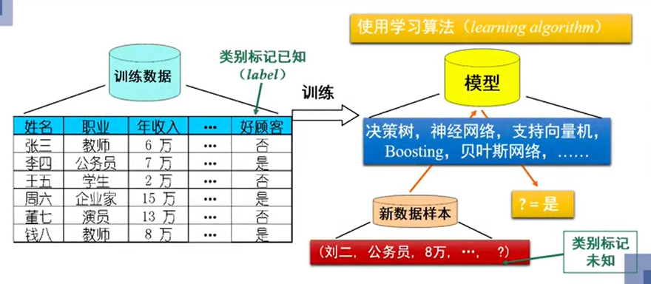
模型选择
讨论：
应该选择哪个模型对现实世界的样本进行分类，为什么？
2.如何评价一个模型性能的优劣，有哪些指标？

Slide 3
模型选择
泛化误差：在“未来”样本上的误差
然而我们没有“未来”样本，怎么计算泛化误差？
经验误差：在训练集上的误差，亦称“训练误差”
泛化误差越小越好，经验误差是否越小越好，为什么？
因为会出现“过拟合”(overfitting)

Slide 4


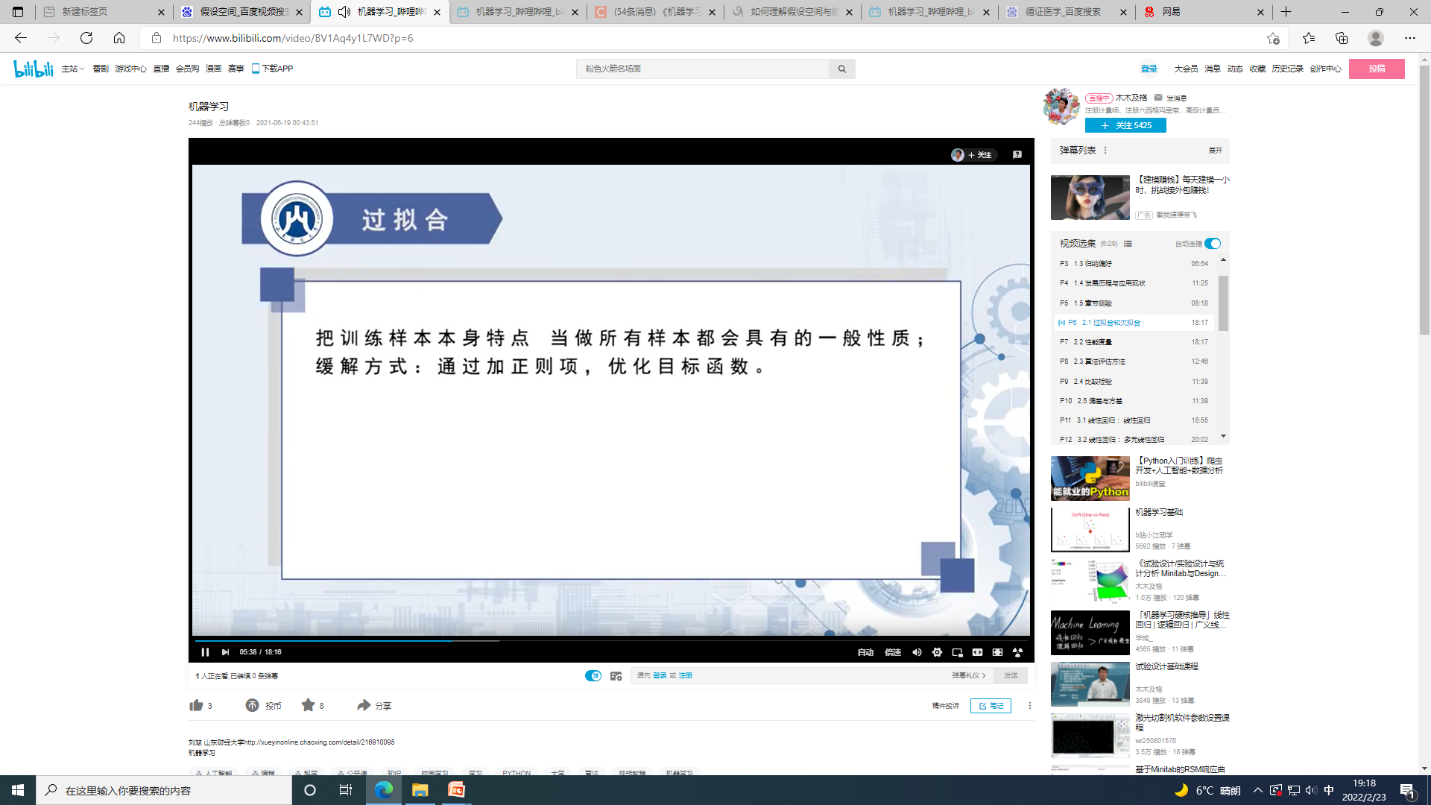
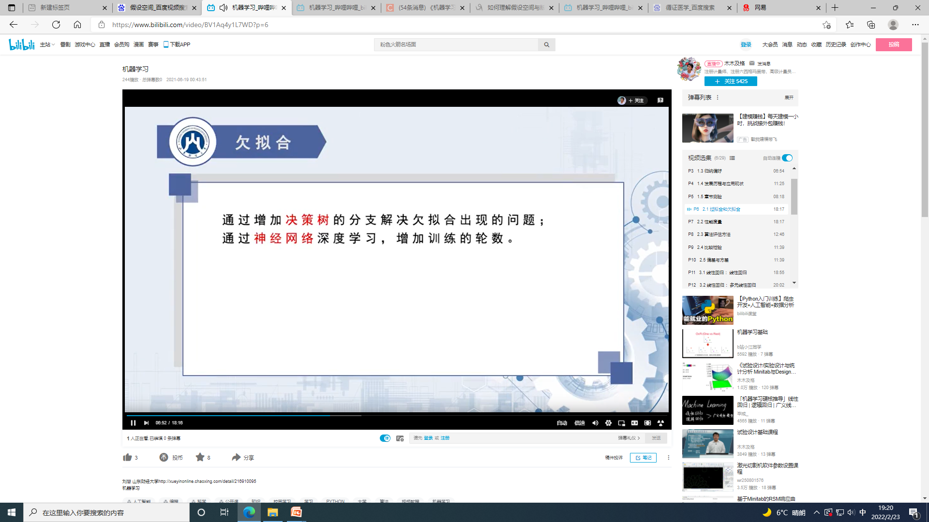
模型选择

Slide 5
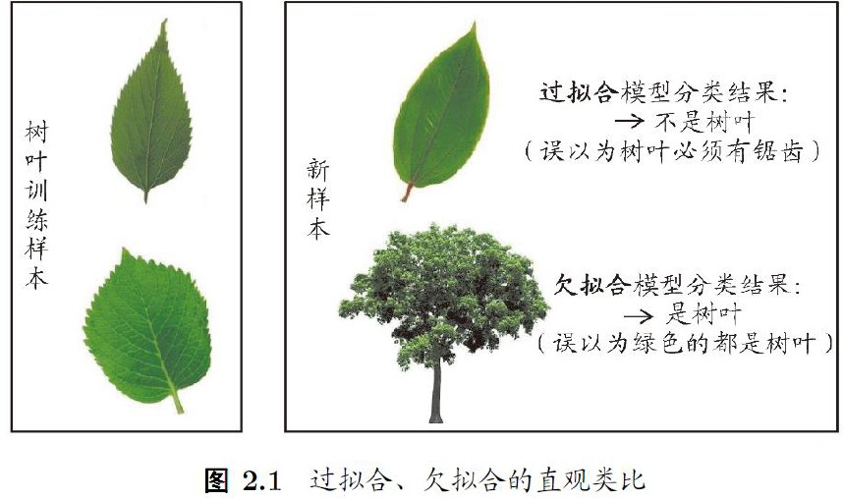
模型选择
讨论：
基于以上分析，模型选择要考虑哪些关键问题？

Slide 6
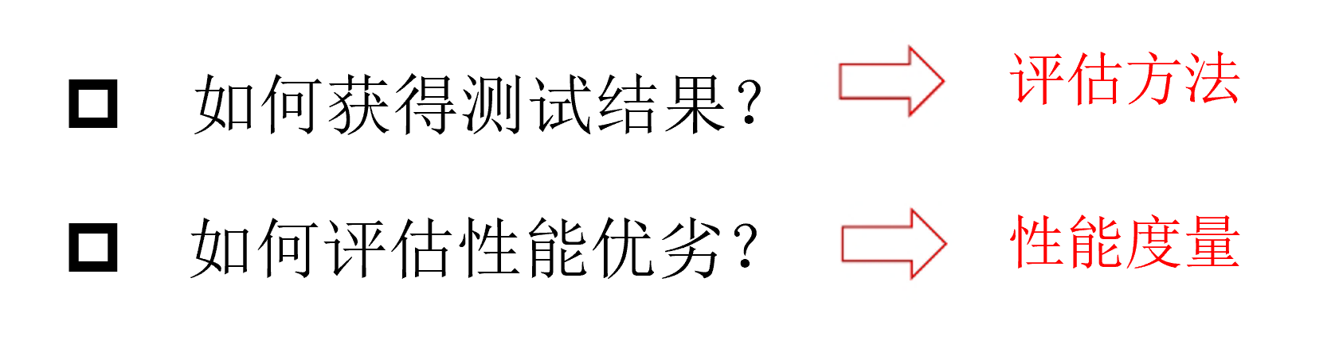
模型选择

Slide 7
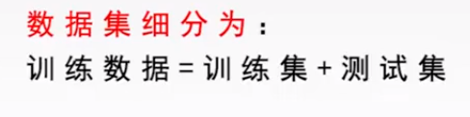
模型选择
可通过实验测试来对学习器的泛化误差进行评估并进而做出选择。为此,需使用一个 “测试集 ” (testing set)来测试学习器对新样本的判别能力，然后以测试集上的“测试误差” (testing error)作为泛化误差的近似。
测试集应该与训练集“互斥”，为什么？

Slide 8
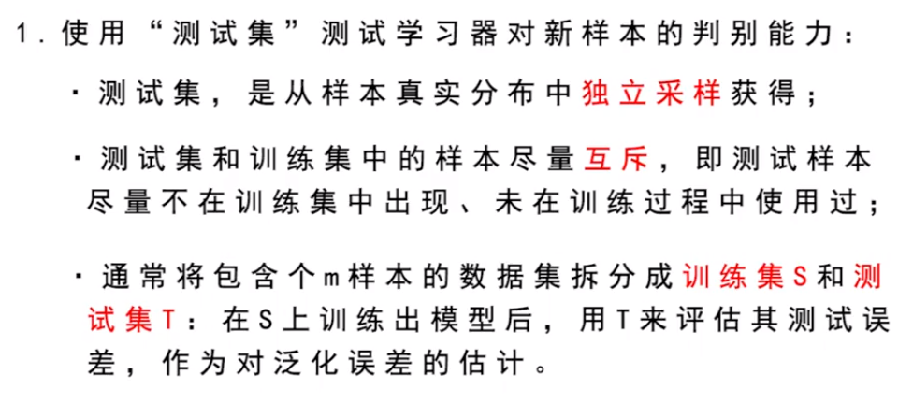
模型选择

Slide 9
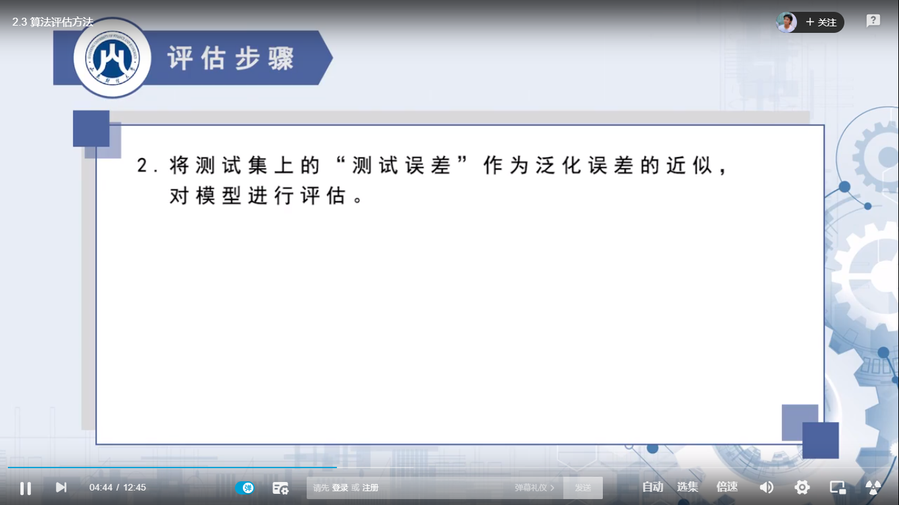
模型选择
常见评估方法：
留出法 (hold-out)
交叉验证法 (cross validation)

Slide 10
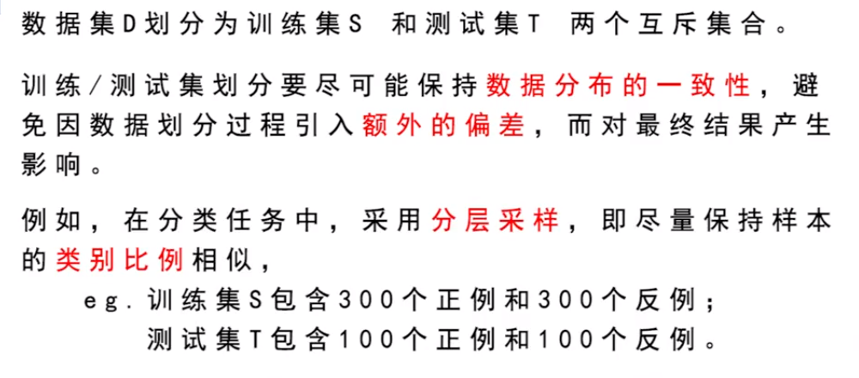
模型选择

Slide 11
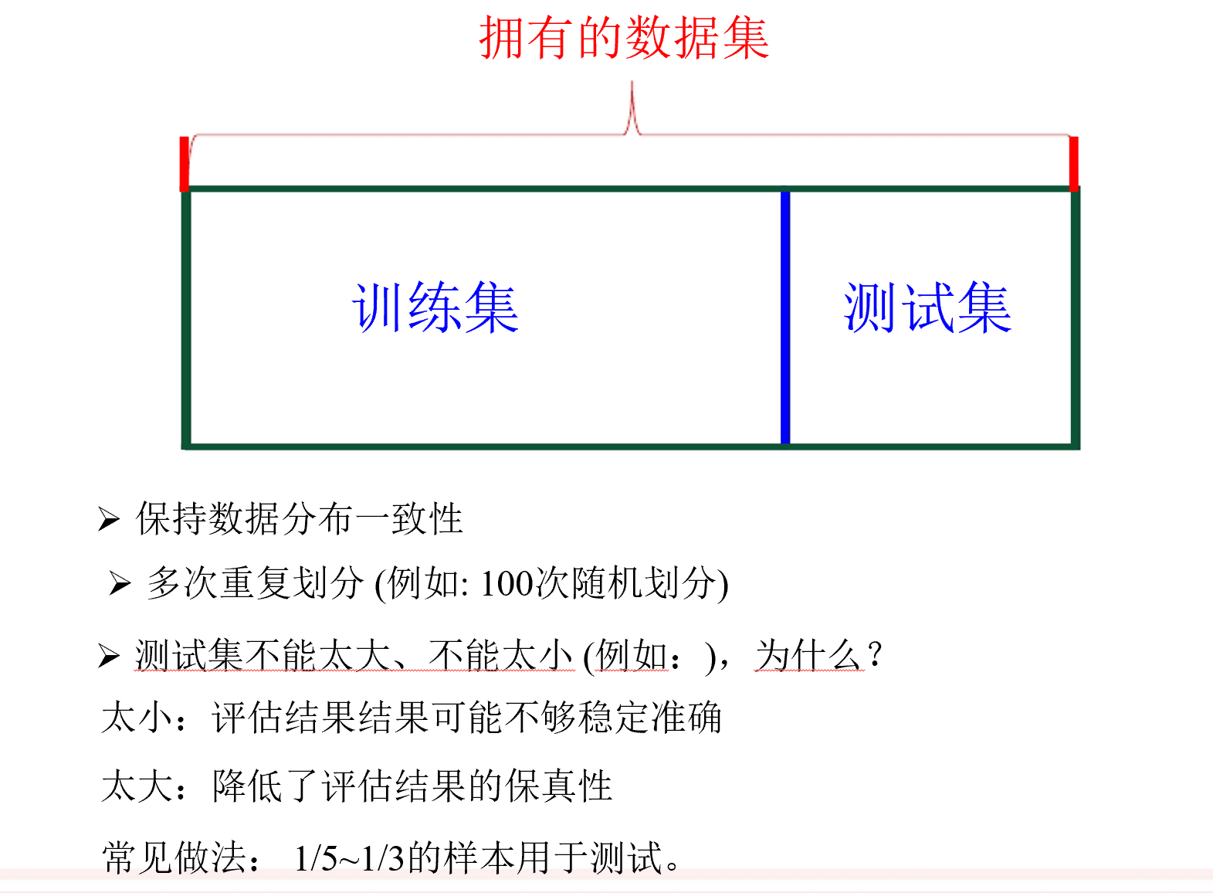
模型选择

Slide 12
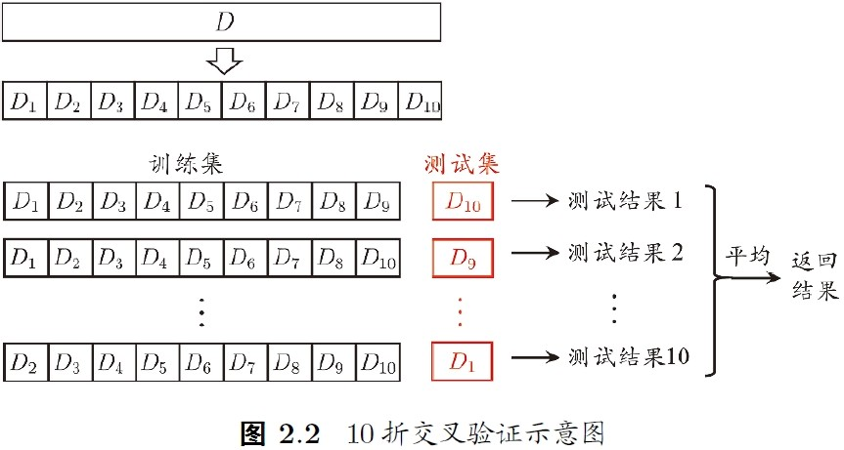
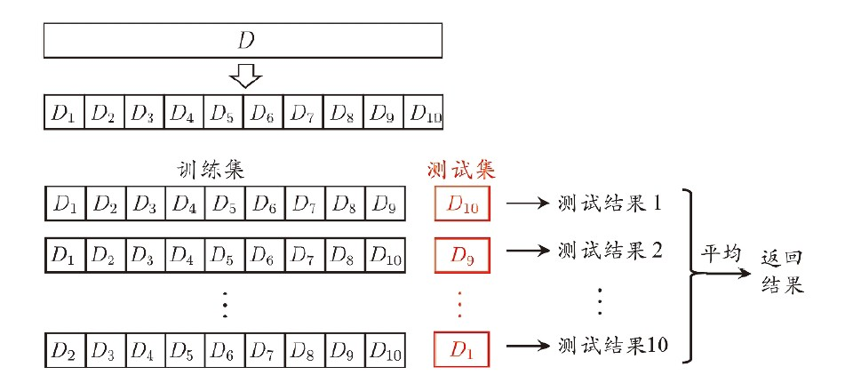
模型选择

Slide 13
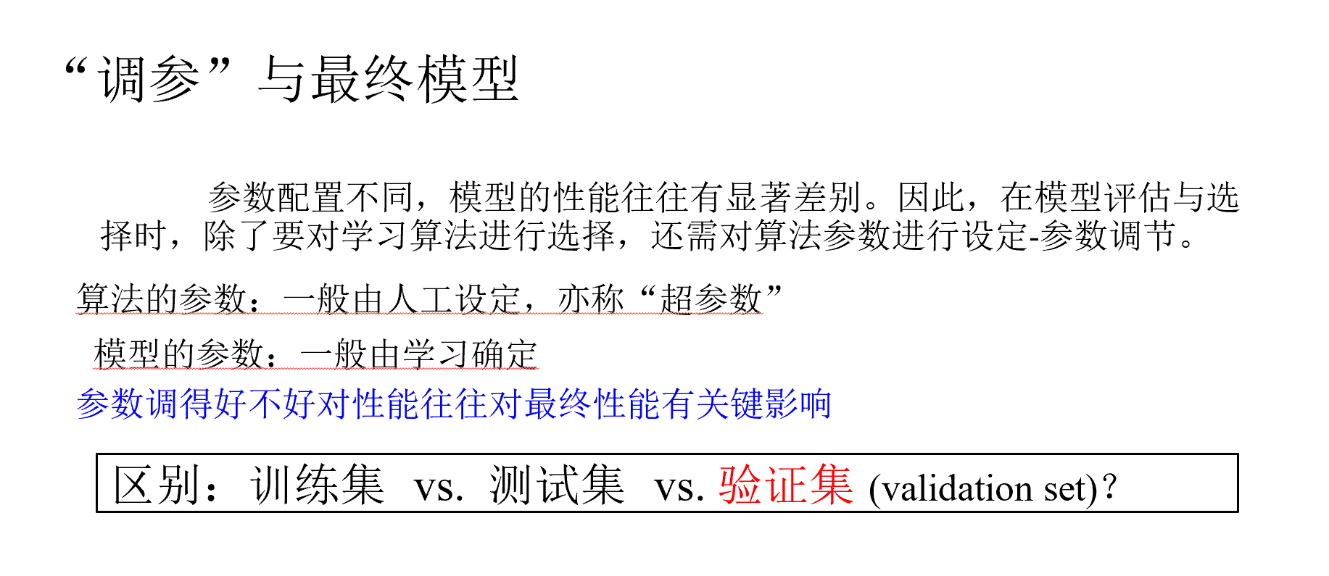
模型选择

Slide 14
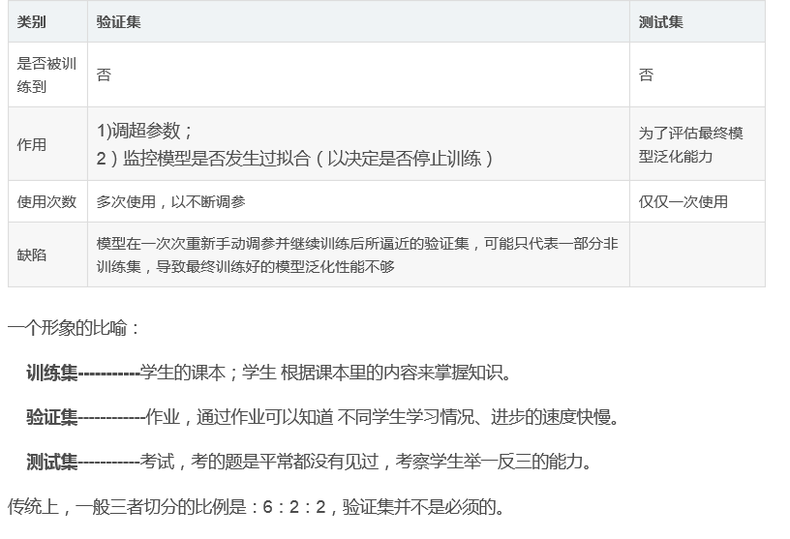
模型选择

Slide 15
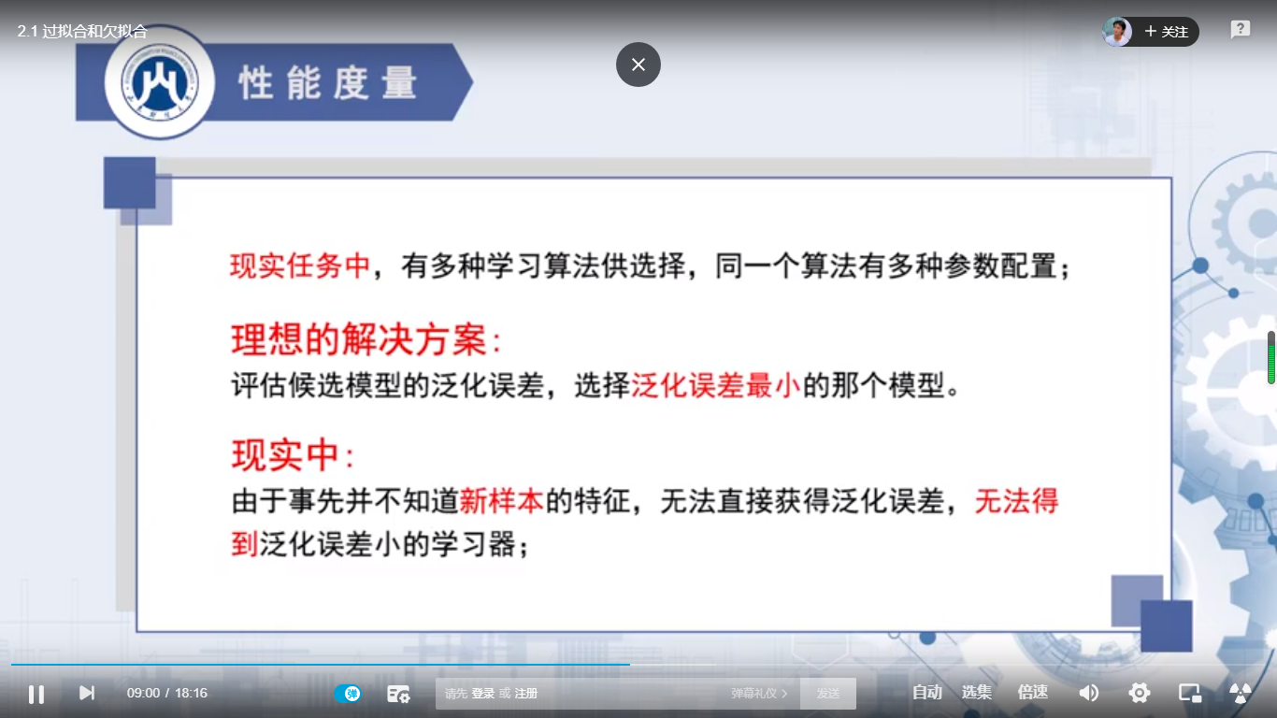
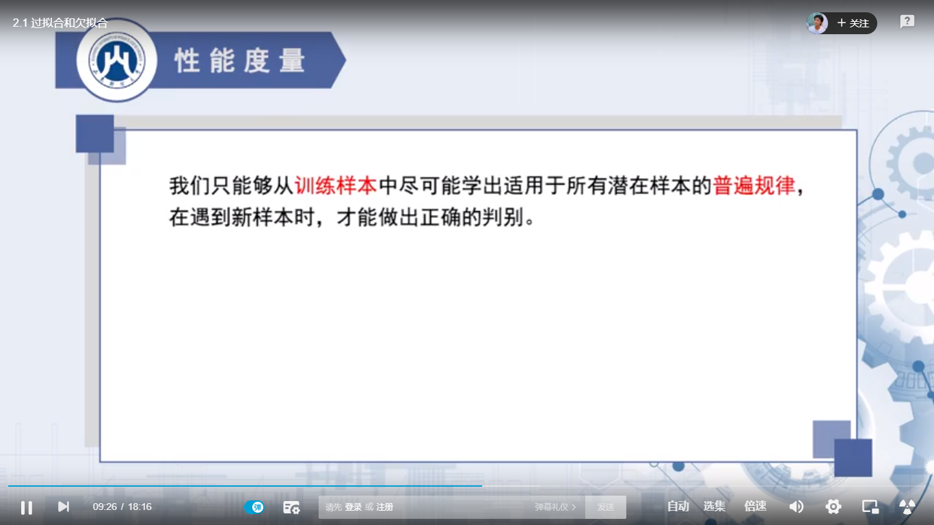
模型选择

Slide 16
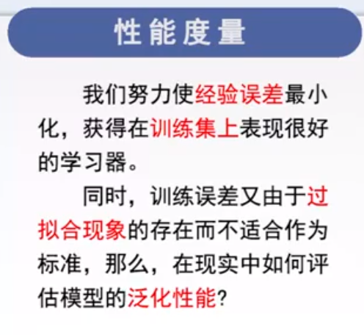
模型选择

Slide 17
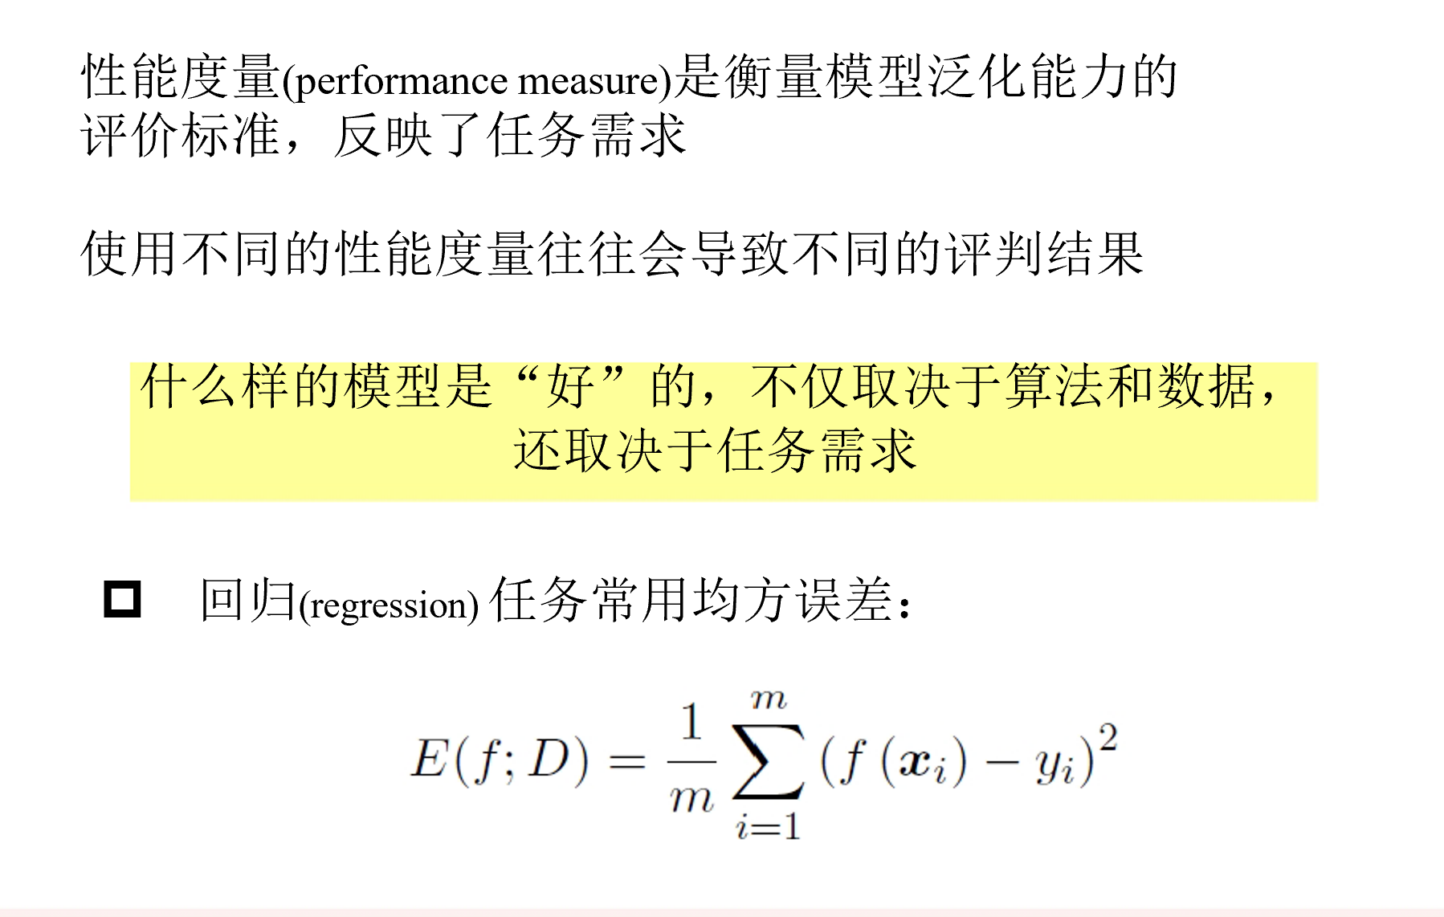
模型选择

Slide 18
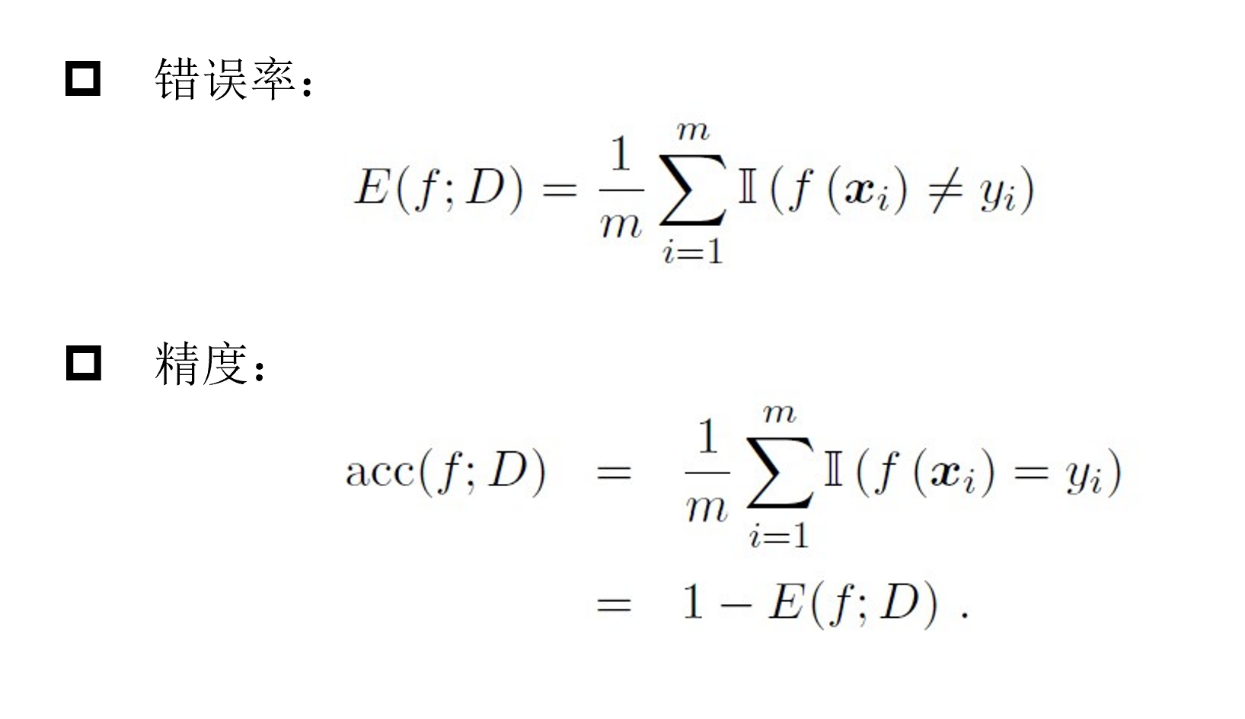
模型选择

Slide 19
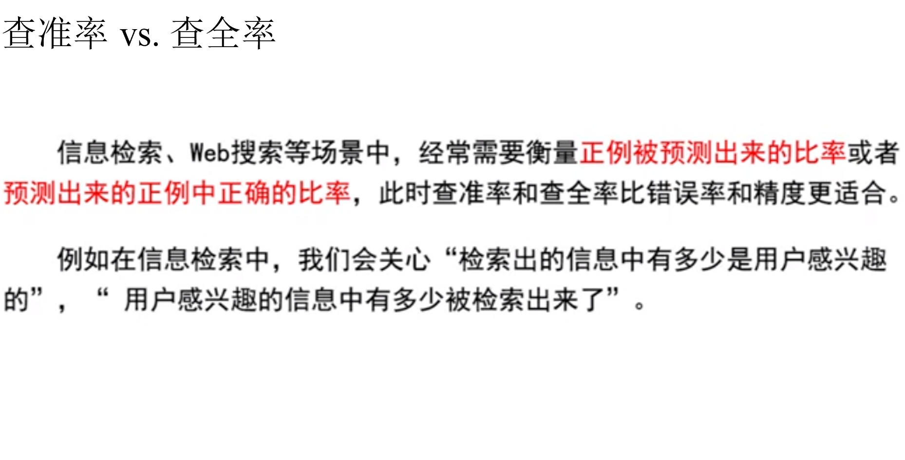
模型选择

Slide 20
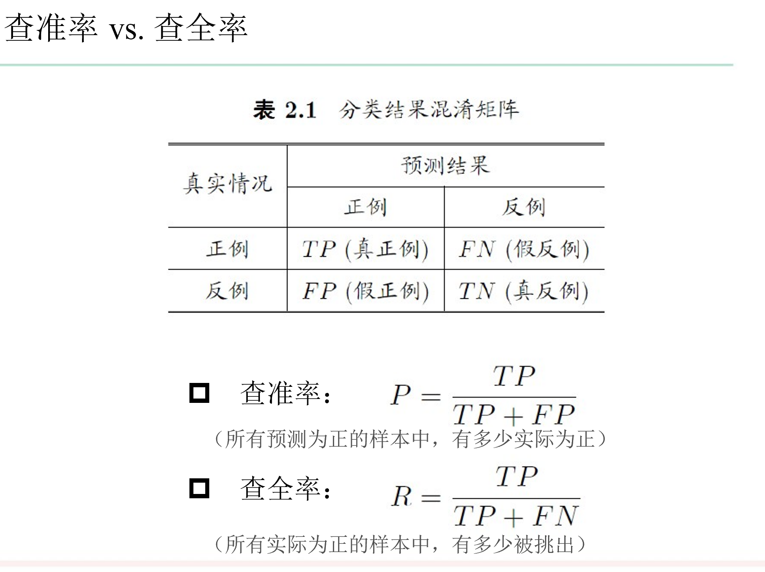
模型选择

Slide 21
模型选择
例子：共150个西瓜（其中好瓜100个，坏瓜50个），预测正例130个，其中TP=80，计算P和R
例子：共150个西瓜（其中好瓜100个，坏瓜50个），预测正例130个，其中TP=90，计算P和R

Slide 22
模型选择
假设用（x，y）的形式表示样本，其中x表示学习器输出的概率大小，y表示样本实际类别。
现有四个样本分别为a(0.85，+)、b(0.55，-)、c(0.45，+)、d(0.15，-)
1.以0.80为阈值，若a>0.8则预测为正例，否则为负例。结果是a预测为+，bcd预测为-，此时查准率为1，查全率为1/2；
2.以0.50为阈值，若a>0.5则预测为正例，否则为负例。结果是ab预测为+，cd预测为-，此时查准率为1/2，查全率为1/2；
3.以0.40为阈值，若a>0.4则预测为正例，否则为负例。结果是abc预测为+，d预测为-，此时查准率为2/3，查全率为1；
4.以0.10为阈值，若a>0.1则预测为正例，否则为负例。结果是abcd预测为+，此时查准率为1/2，查全率为1；
将上述的四个点描入P-R曲线并相连就能得到P-R曲线。

Slide 23
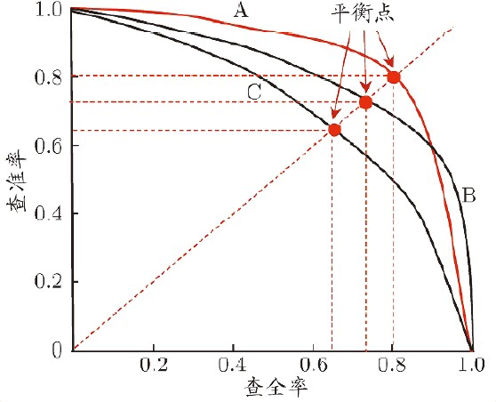
模型选择
如何评价A,B,C的优劣？
(BEP)
PR图：
学习器 A 优于 学习器 C
学习器 B 优于 学习器 C
学习器 A ?? 学习器 B
BEP：
学习器 A 优于 学习器 B
学习器 A 优于 学习器 C
学习器 B 优于 学习器 C

